Slide 1
Task 1. 간독성/신독성 인공지능 모델 (Timeseries model using python)
https://github.com/DigitalHealthcareLab/22MOACDM/tree/develop2

Slide 2
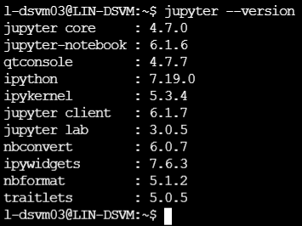
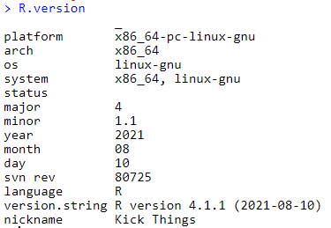
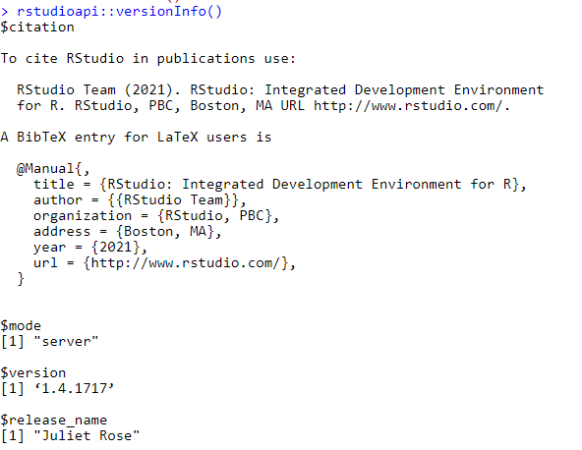
기본 환경
install jupyter notebook and Rstudio server
ref.
1. 신촌 VM서버
OS : UBUNTU 18.04.5 LTS
Processor(s) : Intel(R) Xeon(R) Silver 4216 CPU @ 2.10GHz
Memory : total 144G
Hard Drive : 2T
GPU : -
2. 강남 VM 서버
OS : UBUNTU 18.04.5 LTS
Processor(s) : Intel(R) Xeon(R) Silver 4216 CPU @ 2.10GHz
Memory : total 38G
Hard Drive : 1T
GPU : -

Slide 3
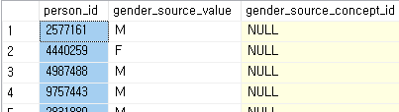
확인사항
check Normal Range
select distinct measurement_concept_id, range_high, count(distinctperosn_id) as person_cnt from cdm.dbo.measurement where measurement_concept_id in (3013721, 3006923, 3035995, 3024128, 3016723, 3022217 ) group by measurement_concept_id, rangh_high
check patient table : gender source_value 혹은 gender_source_concept_id가 있는지 확인

Slide 4
Task1
사전 세팅
Python 3.7 설치
만약 가상환경에 설치한다면,
python –m venv .venv
source .venv/bin/activate
pip install -r requirements.txt
만약 CPU라면, pip install -r requirements_cpu.txt

Slide 5
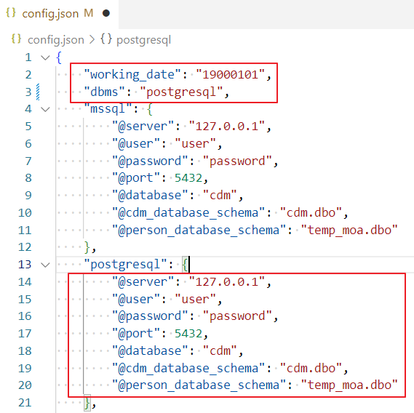
Config.json 수정
DBMS ip / user / schema 정보 수정

Slide 6
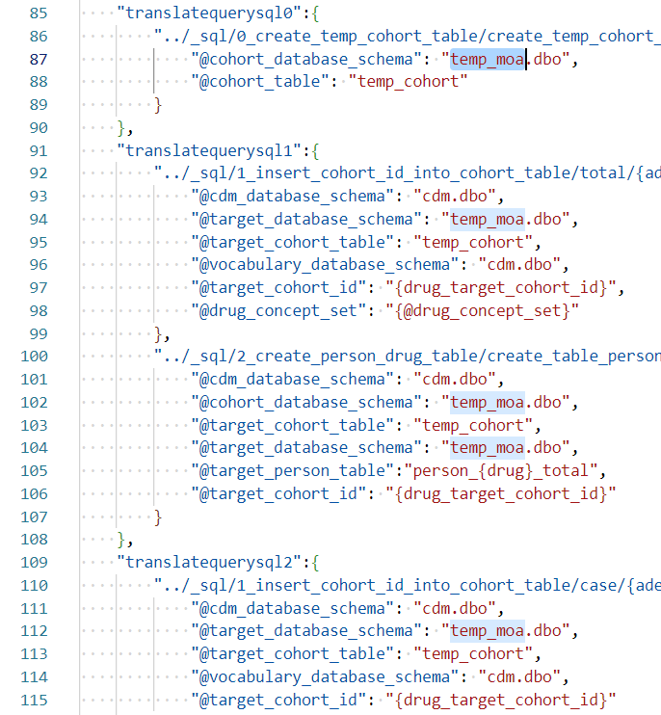
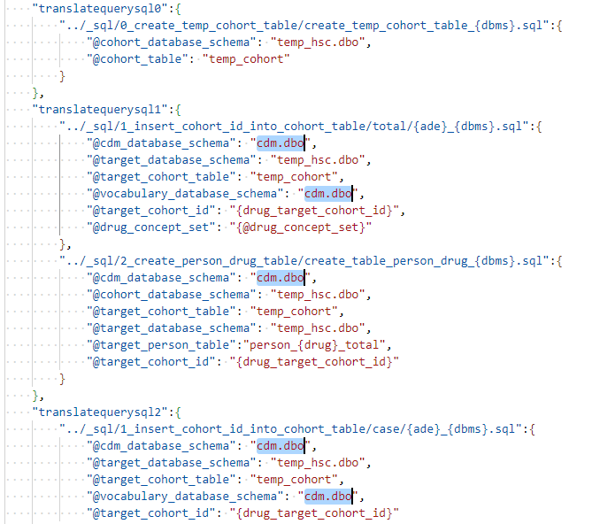
Config.json 수정
Schema 모두 변경 : (Replace ALL) cdm.dbo / temp_moa.dbo

Slide 7
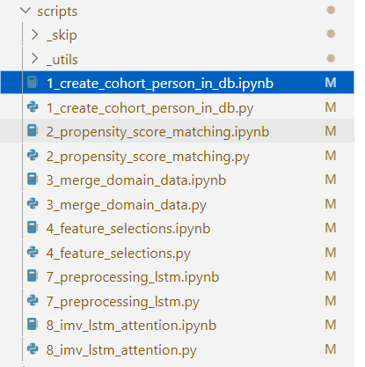
scripts 폴더 내 .ipynb 순차적으로 실행
Result폴더만 압축해서 전달 요청

Slide 8
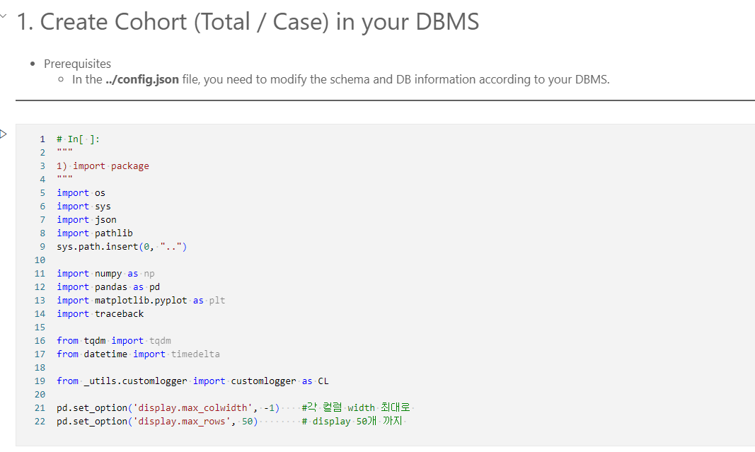
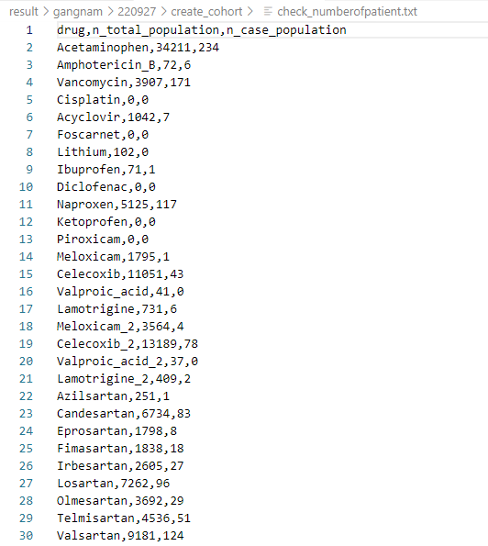
scripts 폴더 내 .ipynb 순차적으로 실행

Slide 9
scripts 폴더 내 .ipynb 순차적으로 실행
Result폴더만 압축해서 전달 요청

Slide 10
Task 2. 간독성/신독성 인공지능 모델 (Baseline model using R Package)
https://github.com/dr-you-group/PredDrugInducedKidneyInjury
https://github.com/dr-you-group/PredDrugInducedLiverInjury

Slide 11
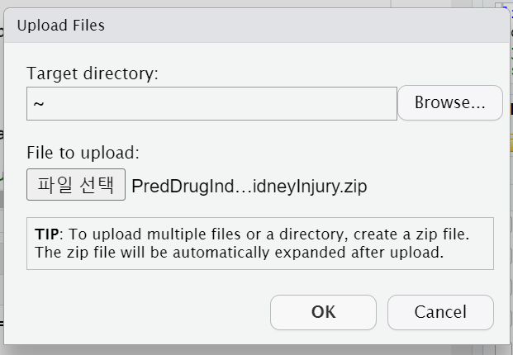
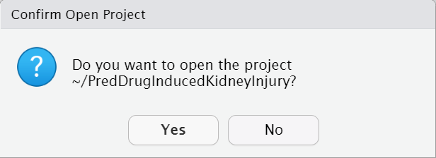
Task2
R Studio / R version 4.1.1 or 4.1.3 설치
PredDrugInducedLiverInjury.zip 파일 업로드 PredDrugInducedKidneyInjury.zip
PredDrugInducedLiverInjury.Rproj 실행

Slide 12
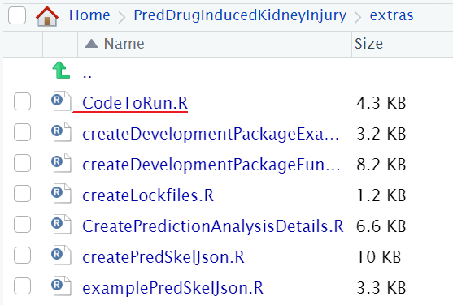
extras/CodeToRun.R 실행

Slide 13
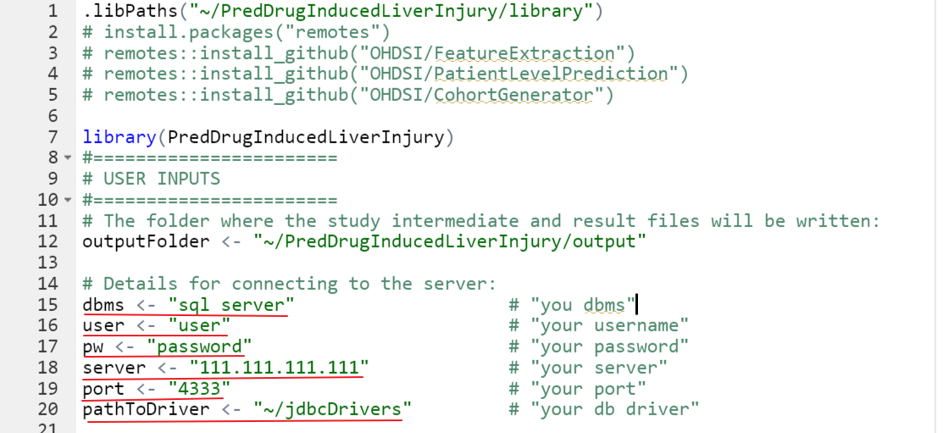
DBMS user & server setting
만약 분석환경이 리눅스라면, 라이브러리 그대로 사용하면 되고,
윈도우라면, 아래 Package 설치.

Slide 14
DBMS user & server setting

Slide 15
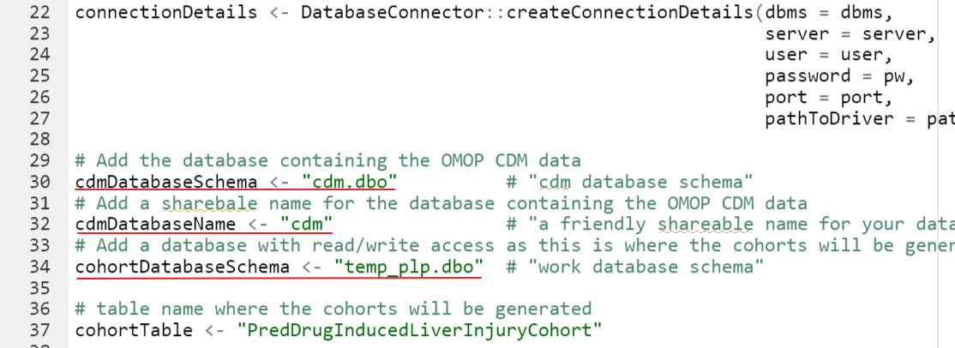
DBMS schema setting

Slide 16
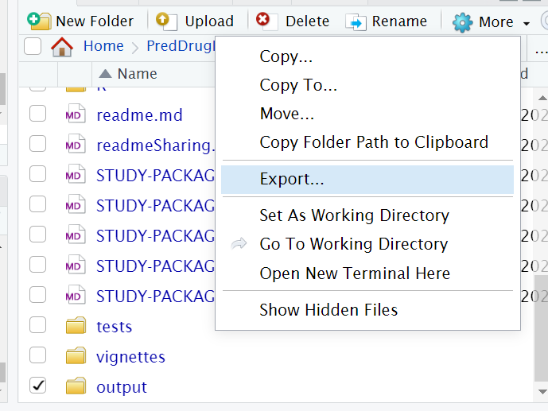
Export Output file

Slide 17
Task 3. 간독성/신독성 실마리 탐지 (Query)
: KCD 코드가 필요 함.

Slide 18
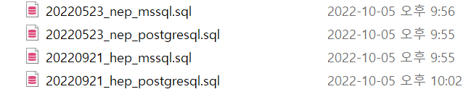
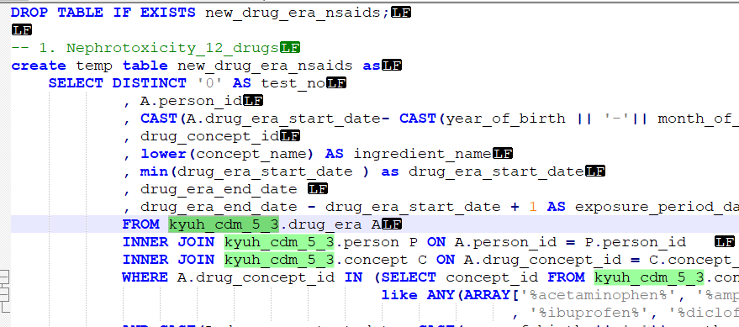
Task 3. Query
DBMS에 따른 쿼리 파일 실행
쿼리 문 내에 CDM Schema 수정 (Replace : kyuh_cdm_5_3 > ucsd_cdm)

Slide 19
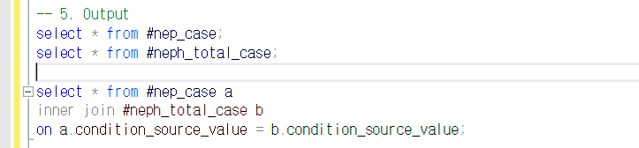
Output에 해당하는 쿼리 결과를 txt파일로 저장
txt파일 전달 요청

